Slide 1
となみ SDGs フェス 2023
「教えてあなたの思い」
アンケート結果

Slide 2
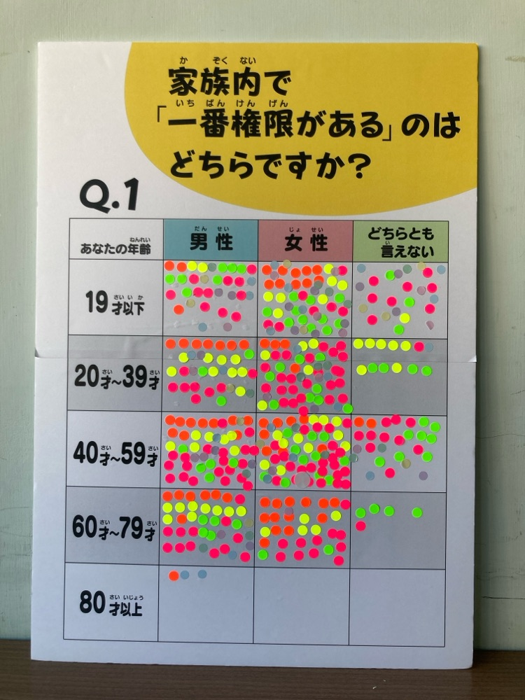
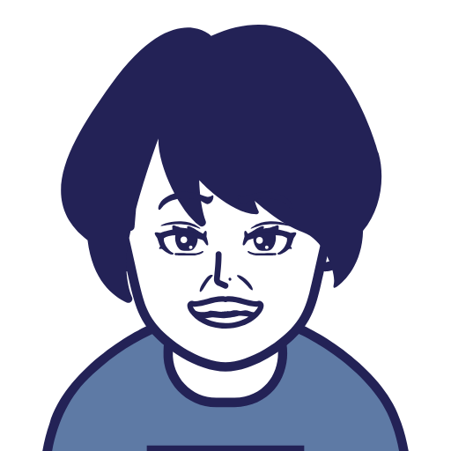
６０才以上の方は「男性」と
回答した方が多いけれど、
年代が若くなるにつれて
「女性」と回答する傾向が大きくなっているね。
最近は女性も自身の意見を言えるようになっているからかな。

Slide 3
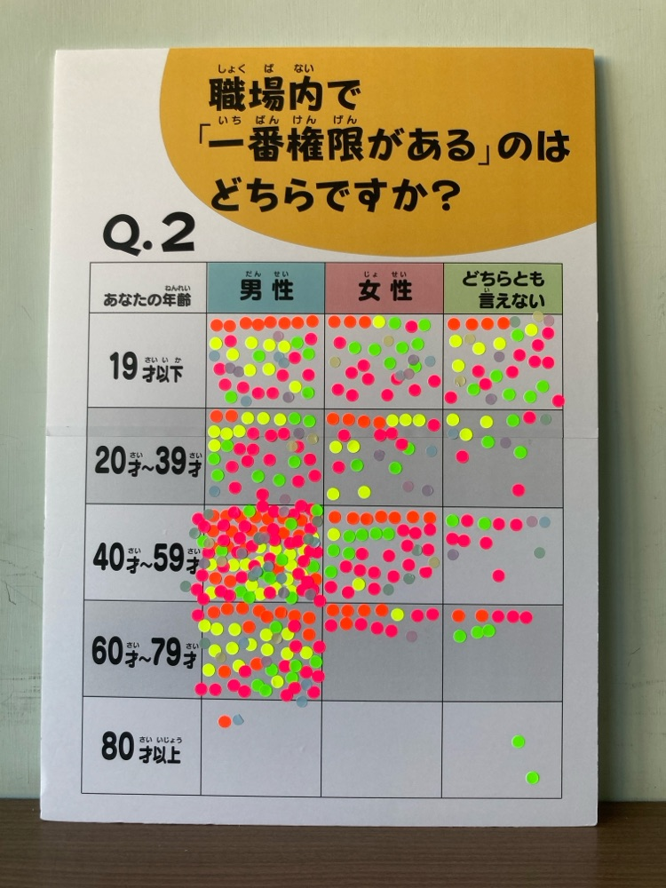
働き世代において、「男性」に権限があると回答した方が多く、４０歳以上ではその傾向が顕著だね。
話を聞いてみると、看護師や保育士等、女性が多い職場では「女性」が権限を持っていると回答されていたよ。

Slide 4
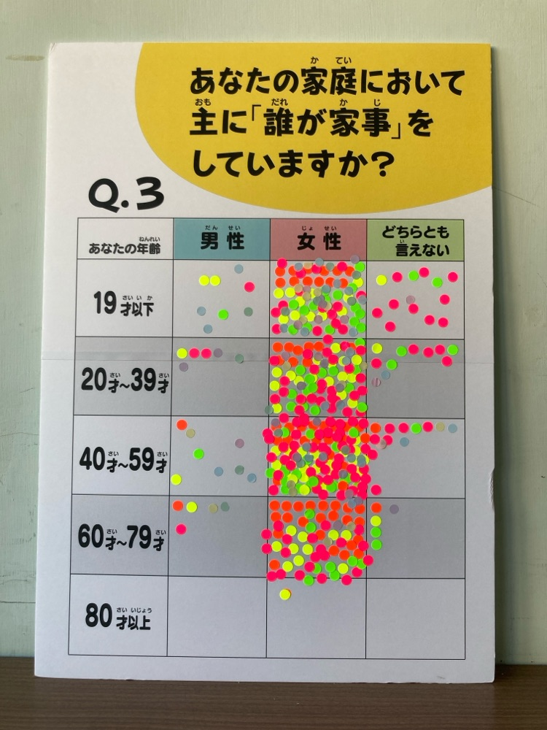
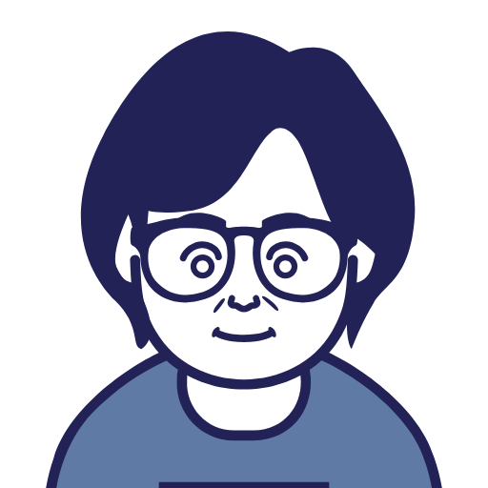
どの世代も家事は「女性」が担っているね。
まだまだ、女性は家事をするものだという風潮が強いようだね。

Slide 5
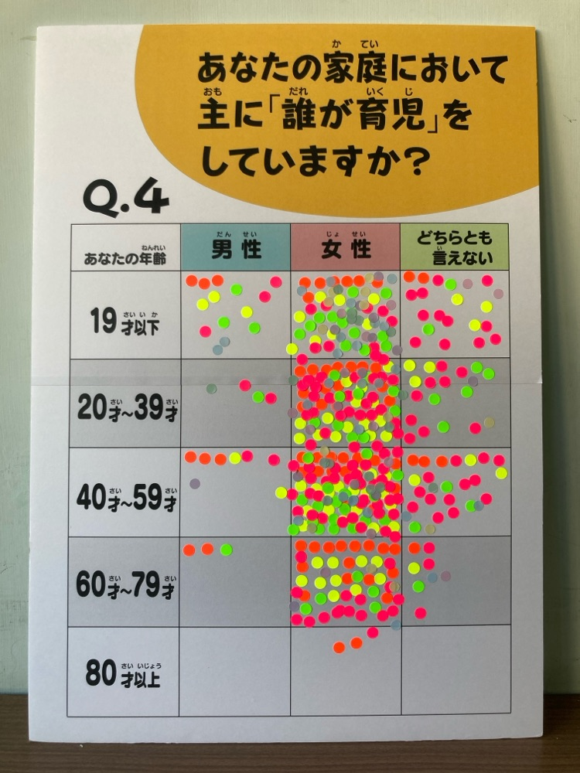
育児においても「女性」が担っているね。「男性」の育児休業制度がもっと普及して、この結果が変わればいいな。

Slide 6
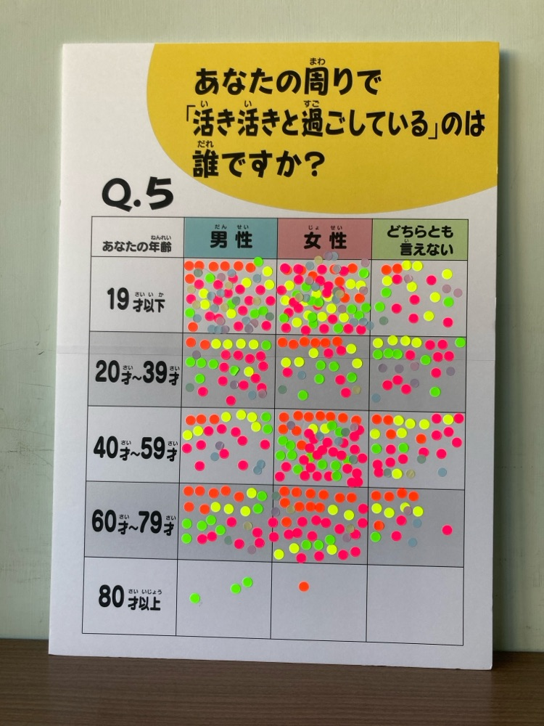
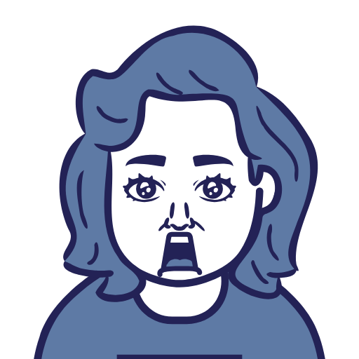
やや「女性」の方が活き活き過ごせていると実感する人が多いようだね。
女性は家庭や職場等の忙しい環境の中でも、上手く楽しみを見つけ出すことができるのかな。

Slide 7
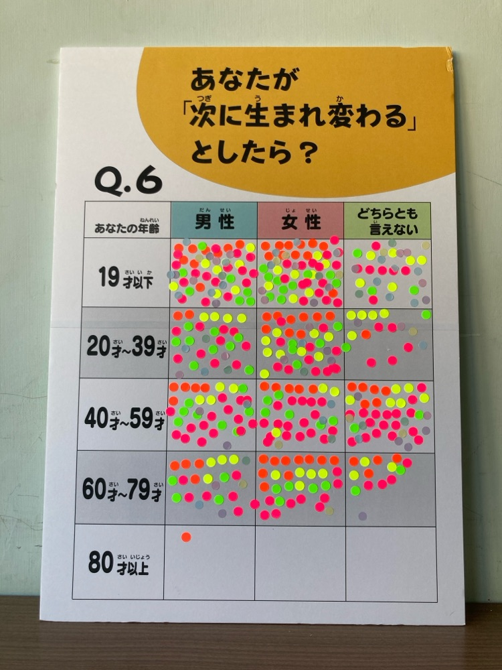
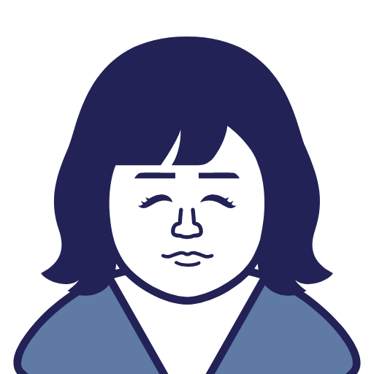
結果は、ほぼ同じくらいね。特別、男性に生まれ変わりたい！女性に生まれ変わりたい！というのはなさそうね。
みんな、それなりに自分の立場に満足できているのかも。

Slide 8
Ｑ１家庭内で「一番権限がある」のはどちらですか？

Slide 9
Ｑ２職場内で「一番権限がある」のはどちらですか？

Slide 10
Ｑ３あなたの家庭おいて主に「誰が家事」をしていますか？

Slide 11
Ｑ４あなたの家庭において主に「誰が育児」をしていますか？

Slide 12
Ｑ５あなたの周りで「活き活きと過ごしている」のは誰ですか？

Slide 13
Ｑ６あなたが「次に生まれ変わる」としたら？

